Slide 1
SECURITATEA INFORMAȚIONALĂ ȘI ACTIVITATEA SERVICIILOR DE INFORMAȚII ÎN CONTEXTUL GLOBALIZĂRII
Au elaborat:
Caraman Iana
Colun Arina
Cojocaru Loredana
Conducător științific:
Ilașciuc Andrei, lector universitar

Slide 2
CUPRINS
INTRODUCERE
ASPECTE TEORETICE ALE SECURITĂȚII INFORMAȚIONALE
ACTIVITATEA SERVICIILOR DE INFORMAȚII ÎN CONTEXTUL GLOBALIZĂRII
ASIGURAREA SECURITĂȚII INFORMAȚIONALE ÎN REPUBLICA MOLDOVA
CONCLUZII
BIBLIOGRAFIE

Slide 3
INTRODUCERE
Sistemele informatice și de comunicații ale unui stat, precum și datele gestionate de acestea, sunt tot mai dependente de spațiul cibernetic. Totodată, mediul cibernetic găzduiește elementele de manifestare ale lumii reale, începând cu multiple comunități de interes și rețele umane ce se manifestă în mediul virtual. Dincolo de beneficiile evidente pe care acest mediu le are în facilitarea tuturor aspectelor existenței umane de la cele economice, financiare, sociale, culturale și până la cele politice și militare, acesta facilitează și o serie de riscuri specifice, în special în absența unor măsuri de securitate adecvate. Atât entitățile statale, cât și cele non-statale, în baza propriilor interese, pot recurge la agresiuni cibernetice împotriva competitorilor sau opozanților.
Astfel de atacuri cibernetice pot fi îndreptate împotriva sistemelor de tehnologia informației și de comunicații, care fie reprezintă infrastructuri critice în sine, fie sunt esențiale pentru buna funcționare a celorlalte infrastructuri critice ale statului.

Slide 4
1. ASPECTE TEORETICE ALE SECURITĂȚII INFORMAȚIONALE
Istoria securității informaționale începe cu securitatea computerelor. Nevoia de securitate computerizată – adică nevoia de a securiza locațiile fizice, hardware-ul și software-ul împotriva amenințărilor – a apărut în timpul celui de-al Doilea Război Mondial, când primele mainframe, dezvoltate pentru a ajuta calculele pentru spargerea codului de comunicație au fost date în folosință. Au fost implementate mai multe niveluri de securitate pentru a proteja aceste mainframe și pentru a menține integritatea datelor lor.
Accesul în locurile militare sensibile, de exemplu, a fost controlat prin intermediul insignelor, cheilor și recunoașterea facială a personalului autorizat de către agenții de securitate. Nevoia tot mai mare de a menține securitatea națională a condus în cele din urmă la garanții mai complexe și mai sofisticate din punct de vedere tehnologic pentru securitatea computerelor.

Slide 5
O organizație de succes ar trebui să aibă următoarele straturi multiple de securitate existentă pentru a-și proteja operațiunile:
Securitate fizică, pentru a proteja obiectele fizice, împotriva accesului neautorizat și a utilizării greșite;
Securitatea personalului, pentru a proteja persoana sau grupul de persoane care sunt autorizate să acceseze organizația și operațiunile sale;
Securitatea operațiunilor, pentru a proteja detaliile unei anumite operațiuni sau a unei serii de activități;
Securitatea comunicațiilor, pentru a proteja mediile de comunicații, tehnologia și conținutul;
Securitatea rețelelor, pentru a proteja componentele de rețea, conexiunile și conținutul;
Securitatea informațiilor, pentru a proteja confidențialitatea, integritatea și disponibilitatea activelor informaționale, indiferent dacă sunt stocate, procesate sau transmise. Se realizează prin aplicarea politicilor, educației, formării și conștientizării și tehnologiei.

Slide 6
Comitetul pentru Sisteme Naționale de Securitate (CNSS) definește securitatea informațională ca fiind protecția informațiilor și a elementelor sale critice, inclusiv sistemele și hardware-ul care utilizează, stochează și transmite acele informații.
Modelul CNSS de securitate a informațiilor a evoluat dintr-un concept dezvoltat de industria de securitate informatică numit triunghiul CIA. Acesta a fost standardul industriei pentru securitatea computerelor de la dezvoltarea mainframe-ului. Se bazează pe cele trei caracteristici ale informațiilor care îi conferă valoare organizațiilor:
confidențialitate
integritate
disponibilitate

Slide 7
Există o serie de termeni și concepte care sunt esențiale pentru orice discuție despre securitatea informațională:
Acces
Activ
Atac
Control, salvgardare sau contramăsuri
Exploatare
Expunere
Pierdere
Profil de protecție sau poziție de securitate
Risc
Subiecte și obiecte
Amenințare
Agent de amenințare
Vulnerabilitate

Slide 8
2. ACTIVITATEA SERVICIILOR DE INFORMAȚII ÎN CONTEXTUL GLOBALIZĂRII
Globalizarea este un proces cu efecte multiple în toate domeniile existențiale, efecte a căror înțelegere este necesară deoarece schimbă fundamentele analitice cu care ne-am obişnuit, modificând percepții, comportamente și atitudini într-o largă varietate de opțiuni și cauzalități, ce pot fi traduse în beneficii sau dezavantaje. Modalitățile de cuantificare ale acestora diferă, la rândul lor, în funcție de interesele, obiectivele și cultura organizațională a instituțiilor care le abordează.
Putem afirma că, prin dimensiunile sale de manifestare, globalizarea crează germenii unor presiuni ce influențează mediul internațional de securitate, dar și modul în care percepția securității se reflectă la nivelul experiențelor de securitate fizică și spirituală ale fiecărui individ. În ansamblu, globalizarea conduce la o nouă structură internațională, divizată între acele țări care sunt integrate în economia globală și cele care fie sunt lăsate în urmă, fie se opun normelor unei noi ordini globale.
Peisajul securității la nivel politico-militar este completat de:
trendurile globale privind creșterea populației
inegalitățile în dezvoltarea economică
urbanizarea
pandemiile
dezvoltările în domeniul biotehnologiei
aspectele ecologice
încălzirea globalā
scarcitatea resurselor etc.

Slide 9
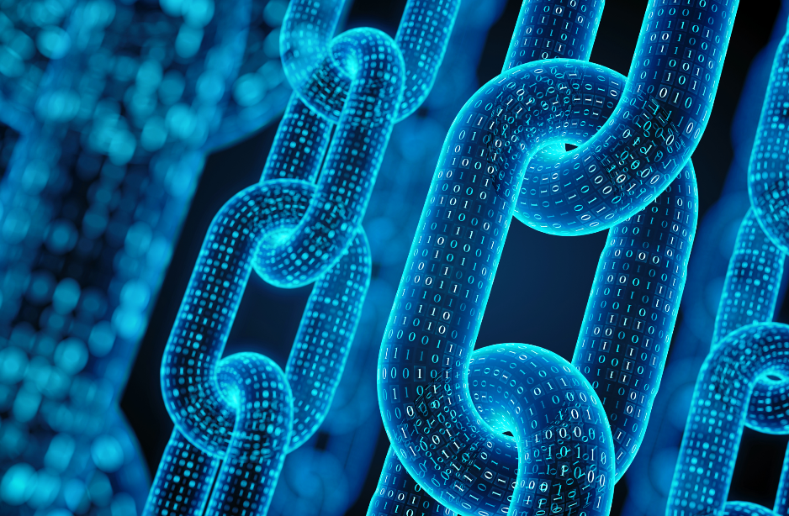
Începutul secolului XXI este dedicat eforturilor de a dezvolta forme de cooperare și politici de securitate care să răspundă globalizării insecurității, conștientizând, totodată, că globalizarea nu elimină preocupările geopolitice tradiționale.
Pozițiile divergente, dar și nevoia atingerii une arii de consens, sunt puternic vizibile în cadrul forumurilor și summiturilor unde se întrunesc lideri-cheie ai planetei; aceștia sunt provocați să depășească sfera intereselor strict naționale (presiunile politice și sociale interne) și să adopte un limbaj politic global (o soluție de compromis), în care să încadreze propriile priorități.
În acest sens, este evident că o capacitate adecvată de control și gestiune a securității presupune previziune, anticipare; orice politică de acțiune trebuie să se bazeze pe predicții logice, coerente, plauzibile.

Slide 10
Doctrina britanică evaluează o serie de factori care afectează capabilitatea Inteligenței în mediul operațional contemporan:
O primă particularitate o reprezintă faptul că palierele tactic, operațional și strategic sunt permeabile în ce privește accesul la informație și relevanța acesteia. Operatorii care îşi desfășoară activitatea la nivel tactic pot oricând obține informații de importanță strategică.
Pe de altă parte, elementele de sprijin și coordonare din afara teatrului de operații (reach-back) permit forțelor dislocate accesarea de expertiză și servicii suplimentare din centre sau organizații aflate la depărtare (Inteligența strategică).

Slide 11
Reducerea resurselor în acest sector în favoarea celor emergente se poate baza pe cooperare și punerea în comun a resurselor. Colectarea și diseminarea informațiilor, raportat la conceptul extins al securității naționale ia în considerare nivelul de percepție a amenințărilor și răspunsul politic la acestea (folosirea forței militare sau a amenințării cu forța, agresiune asimetrică) pentru impunerea voinței sau apărarea intereselor naționale. În aceste condiții, managementul și exploatarea informației devine decisivă în ce privește maximizarea potențialului fluxului de informații, în baza unor principii solide și eficiente ale sistemului de diseminare.
Alte probleme identificate în efortul de colectare țin atât de factorii calitativi (credibilitatea sursei și veridicitatea informației, pregătirea și experiența personalului, nivelul de actualizare a tehnologiilor, proceduri, managementul informației), cât și de cei cantitativi (acoperirea efectivă în timp și spațiu a domeniului informațional, capabilități de culegere, rețele de colaborare). În acest cadru, consolidarea culturii de securitate în rândul populației devine o necesitate. Aceasta duce la conștientizarea riscurilor și responsabilizarea actorilor societății civile, cu ecou în acțiunea civică, dar și în ce privește asigurarea cadrului interdisciplinar și pan-regional al schimbului de informații.

Slide 12
3. ASIGURAREA SECURITĂȚII INFORMAȚIONALE ÎN REPUBLICA MOLDOVA
Etapa actuală de dezvoltare a Republicii Moldova, ca stat suveran, independent, democrat și de drept, se caracterizează prin dezvoltarea și răspândirea rapidă a tehnologiilor informaționale, prin rolul sporit al domeniului informational ce include totalitatea informației, infrastructurii informaționale și de telecomunicații, a subiecților care efectuează colectarea, formarea, răspândirea și utilizarea informației sistemului ce reglementează relații sociale apărute în acest sens.
Pe parcursul ultimului deceniu, Republica Moldova a realizat mai multe strategii, programe şi politici de ţară, pentru dezvoltarea societăţii informaţionale la nivel naţional, în conformitate cu recomandările forurilor europene şi internaţionale din domeniul tehnologiilor informaționale și comunicaţiilor electronice, drepturilor şi libertăţilor fundamentale ale omului în mediul on-line şi off-line.

Slide 13
Pentru Republica Moldova, securitatea informațională este un domeniu relativ nou. Legislația naţională în vigoare nu stipulează nicio prevedere privind securitatea informaţională. În conformitate cu decretul prezidenţial nr. 374-IV din 22.12.2005, două comisii naţionale, formate din înalţi demnitari de stat, urmau să elaboreze Concepţia securităţii naţionale. Documentul respectiv trebuia să substituie Concepţia adoptată prin hotărârea Parlamentului nr. 445-XIII din 5.05.1995. Însă nici în documentul elaborat în 2005 printre pericolele estimate la adresa Republicii Moldova nu s-a regăsit influenţa mediatică din exterior sau lipsa controlului asupra spaţiului informaţional în unele teritorii ale ţării.
Instituția Publică "Serviciul Tehnologia Informației și Securitate Cibernetică" (STISC) a fost creată în anul 2018 prin reorganizarea Întreprinderii de Stat „Centrul de Telecomunicații Speciale” și absorbția Întreprinderea de Stat „Centrul Informațional Agricol”, conform Hotărârii Guvernului Nr. 414 din 08.05.2018 cu privire la măsurile de consolidare a centrelor de date în sectorul public și de raționalizare a administrării sistemelor informaționale de stat. În calitate de operator al serviciilor electronice guvernamentale, STISC are misiunea de a asigura administrarea, menținerea și dezvoltarea infrastructurii de tehnologie a informației, Sistemului de telecomunicaţii al autorităţilor administraţiei publice, ca parte a reţelei de comunicaţii speciale și a sistemelor informaționale de stat, gestionarea infrastructurii unice a cheii publice a Guvernului, precum și implementarea politicii statului în domeniul securității cibernetice.

Slide 14
Domeniile de competență ale Serviciului Tehnologia Informației și Securitate Cibernetică sunt următoarele:
Administrarea infrastructurii de tehnologie a informației și a Sistemului de telecomunicaţii al autorităţilor administraţiei publice ca parte a reţelei de comunicaţii speciale;
Administrarea și menținerea sistemelor informaționale de stat;
Securitate cibernetică;
Gestionarea infrastructurii unice a cheii publice (PKI) a Guvernului;
Implementarea tehnologiilor informaționale în sectorul public.

Slide 15
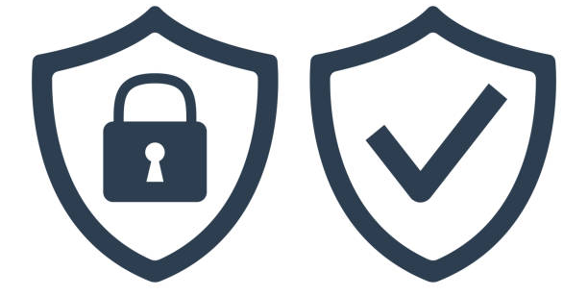
Pilonul I Asigurarea securității spațiului informational-cibernetic și investigarea criminalității informatice;
Pilonul II Asigurarea securității spațiului informațional-mediatic;
Pilonul III Consolidarea capacităților operaționale;
Pilonul IV Eficientizarea procesului de coordonare internă și cooperare internațională în domeniul securității informaționale.
Complexul de acțiuni, conform scopului și obiectivelor specificate sunt compartimentate pe patru piloni:
În vederea asigurării unui sistem de protecție și dezvoltare a spațiului informațional în condițiile globalizării și liberei circulații a informațiilor, a fost adoptată Strategia de Securitate informațională pentru anii 2019-2024.
Strategia prezintă o evaluare a situației actuale în domeniul securității informaționale, enumeră performanțele înregistrate și punctează noi tendințe de dezvoltare a societății informaționale, acestea constituind obiective de preocupare majoră a STISC-ului.

Slide 16
Sistematizarea, analiza și evaluarea datelor statistice la capitolul securității cibernetice;
Determinarea politicii privind modalitatea de raportare, stocare și prelucrare a informațiilor aferente incidentelor și amenințărilor la adresa securității informaționale;
Dezvoltarea capacităților de reziliență cibernetică și ridicarea nivelului de cultură în TIC;
Desfășurarea acțiunilor de sensibilizare și informare a societății privind amenințările, vulnerabilitățile și riscurile securității cibernetice;
Desfășurarea exercițiilor și antrenamentelor de consolidare a capacităților de reacție la atacuri cibernetice, inclusive blocarea atacurilor cibernetice simulate;
Organizarea și efectuarea atelierelor de lucru în domeniul securității cibernetice.
Rolul Serviciului Tehnologia Informației și Securitate Cibernetică este de a asigura protecție în spațiul informational prin realizarea acțiunilor de consolidare a capacităților de apărare cibernetică și de combatere a criminalității informatice. Printre acțiunile de bază ale STISC-ului prevăzute în Planul de acțiuni, se enumeră următoarele:

Slide 17
Asigurarea prevenirii riscurilor și combaterii amenințărilor în adresa securității informaționale este una din sarcinile de bază ale statului, implementate prin instituțiile sale de drept, astfel fiind determinate următoarele probleme care necesită a fi abordate la nivel național:
Insuficiența specialiștilor calificați în domeniul tehnologiilor informaționale și nivelul redus de salarizare în special în sectorul public;
Lipsa programelor de instruire specializate dedicate angajaților cu atribuții de investigare și urmărire penală, procurorilor, judecătorilor, specialiștilor și experiților judiciari în domeniu din cadrul structurilor de aplicare a legii precum și celor dedicate personalului ethnic din cadrul instituțiiilor publice în domeniul securității cibernetice;
Dotarea insuficientă cu echipament și soft-uri specializate dedicate investigării infracțiunilor informatice;
Finanțarea redusă pentru participarea specialiștilor la proiecte și evenimentele internaționale de consolidare a capacităților și schimbului de bune practici.

Slide 18
CONCLUZII
Tendinţele de dezvoltare continuă a interacțiunii dimensiunii tehnologice cu dimensiunea de informare, în toate formele de structură şi funcţionare, de natură individuală, publică, privată sau de stat, de factură naţională sau globală, conduce la apariţia unei noi configuraţii de comunicare şi schimb de date pe domeniile publice și private de care depinde nivelul şi starea sectorială sau generală de securitate.
Riscurile din spațiul cibernetic sunt proporționale cu gradul de informatizare a societății, iar combaterea fenomenului de criminalitate cibernetică trebuie să constituie o preocupare majoră a tuturor actorilor implicaţi. Mediul virtual facilitează comiterea infracțiunilor, pune la dispoziţia conduitei criminale atât un nou obiect (informaţia conţinută şi procesată de sistemele informatice), cât şi un nou instrument. Acesta oferă un repertoriu vast de tehnici şi strategii de săvârșire a infracţiunilor, generând tendințe noi de infracţiuni.
Totodată, natura globală a sistemelor informaţionale şi a reţelelor de comunicaţii electronice, precum şi natura transnaţională a criminalităţii informatice necesită o coordonare strânsă între toate instituţiile responsabile atât la nivelul naţional, cît şi la nivel global.

Slide 19
BIBLIOGRAFIE
BARBA L. Securitatea spațiului informational – componentă a securității statului. Institutul Integrare Europeană și Științe Politice al AȘM. p. 86-90
COSMOIU, Florin (2013) Cyber threats a Romanian p. de BEAUPRÉ, Adrien, HELLBERG, Natasha (2012) Developing Cyber Threat Intelligence.or not failing in battle, Intru-Shun.ca Inc., AtISecCon
Documentul sinteză al SRI privind prioritățile strategice pe termen mediu ale ordonatorilor principali de credite pentru anul 2013 și perspectiva 2014-2016, http://discutii.mfinante.ro/static/10/Mfp/proiect_buget2013/SRLpdf (vizitat: 28.11.2021)
Financial Services Information Sharing and Analysis Center/ FS-ISAC (2013) Evolution and Revolution of Cyber Threat Intelligence, http://www.nymissa.org/wp-content/uploads/2013/02/FSISAC-EVOLUTION-CYBER-THREAT-INTEL-201303020-final-santized.pdf (vizitat: 28.11.2021)
Guvernul României, Hotărârea nr. 271/2013 pentru aprobarea Strategiei de securitate cibernetică a Romániei și a Planului de acțiune la nivel național privind implementarea Sistemului național de securitate cibernetică, publicat in Monitorul Oficial, Partea I nr. 296 din 23.05.2013 6. H.G. 494 /11 Mai 2011
HATNEANU D. O., VIDAICU M. Securitatea națională și accesul la informație în Republica Moldova. Raport de compatibilitate a legislației Republicii Moldova cu principiile globale privind securitatea națională și dreptul la informare. Institutul de Politici Publice. Chișinău. 2005.
Hotărârea Guvernului nr. 414 din 08.05.2018 cu privire la măsurile de consolidare a centrelor de date în sectorul public și de raționalizare a administrării sistemelor informaționale de stat. Disponibil: https://www.legis.md/cautare/getResults?doc_id=119166&lang=ro (vizitat: 28.11.2021)
Hotărârea Guvernului Nr. 425 din 30.08.2019 cu privire la reorganizarea prin fuziune a Instituției publice „Serviciul Tehnologia Informației și Securitate Cibernetică” și a Întreprinderii de Stat „MoldData”. Disponibil: https://www.legis.md/cautare/getResults?doc_id=116725&lang=ro (vizitat: 28.11.2021)
Intelligence and National Security Alliance/ INSA (2011) Cyber intelligence: Setting the landscape for an emerging discipline, http://www.insaonline.org/d/a/Resources Cyber_Intelligence.aspx (vizitat: 28.11.2021)
Intelligence and National Security Alliance (2014) Strategic Cyber Intelligence is Essential to Business Security, http://www.insaonline.org/i/fipr/2014/03.27.14 StrategicCyber.aspx (vizitat: 28.11.2021)
Klimburg, Alexander (Ed.) (2012) National Cyber Security Framework Manual, NATO CCD COE Publication, Tallinn LEE, Robert M. (2014a)
Securitatea Informațională 2013. Conferință Internațională. Ediția a X-a Jubiliară. Laboratorul de Securitate Informațională al ASEM. Chișinău. 2013.
Serviciul Tehnicologia Informației și Securitatea Cibernetică. Direcții de activitate. Disponibil: https://stisc.gov.md/ro/directii-de-activitate [vizitat: 28.11.2021]
Strategia Securității Informaționale a Republicii Moldova pentru anii 2018-2023. Disponibil: https://gov.md/sites/default/files/document/attachments/intr23_86.pdf (vizitat: 28.11.2021)
WHITMAN, Michael E.; MATTORD, Herbert J. Principles of information security. Cengage learning, 2011.

